Slide 1
Infoveranstaltung
Wintersemester 2022/23
Studienrichtungsvertretung / InstitutsGruppe Geschichte

Slide 2
Infoveranstaltung WiSe 2022/23 - Programm
Beratung und Vertretung
Alles über dein Geschichtsstudium an der Uni Wien
Die Besonderheiten des Lehramtsstudiums

Slide 3
Beratung
Beratungszeiten im Wintersemester:
https://strv-geschichte.univie.ac.at/beratung/
Mail: strv.geschichte@oeh.univie.ac.at Jitsi: https://jm01.univie.ac.at/BeratungStRVGeschichte Tel: +43-1-4277-19680 https://strv-geschichte.univie.ac.at/
https://www.facebook.com/iggeschichteuniwien Instagram: @iggeschichteuniwien

Slide 4
KORA (Kommunikationsraum)
Das Kora ist der Gemeinschaftsraum und gleichzeitig Büro der StRV. Hier könnt ihr zu den Beratungszeiten persönlich vorbeikommen, Essen, Kaffee trinken, Kühlschrank und Mikrowelle benutzen, Sticker und Infomaterial mitnehmen sowie ohne Konsumzwang entspannen.
Derzeit bitte nur mit Maske kommen, um ein sicheres Miteinander zu gewährleisten.
Wo? Hauptgebäude, Stiege 12, Hochparterre

Slide 5
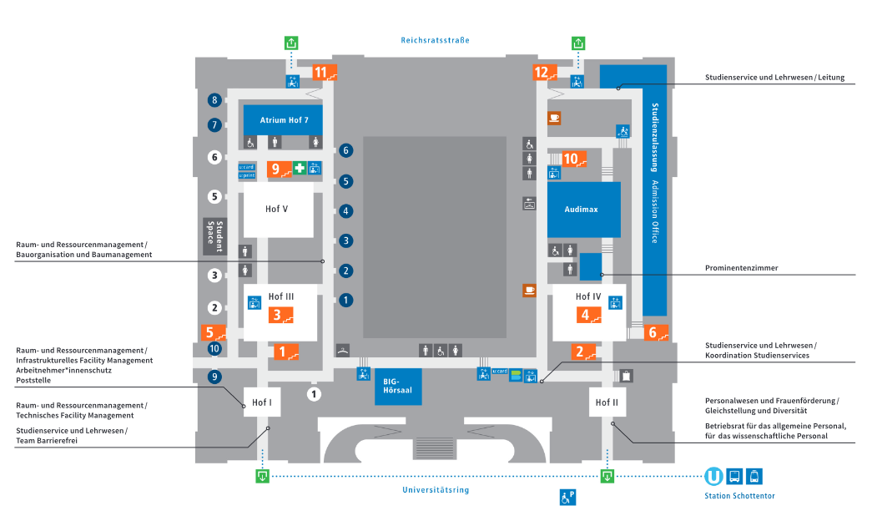

Slide 6
Vertretungsarbeit
Solltet ihr Probleme mit Lehrenden bekommen sind wir eure erste Anlaufstelle. Wir sind komplett unabhängig von der Uni Wien und eure Anfragen werden streng vertraulich behandelt!
Die Universität und ihre Institute sind selbstverwaltet. Dabei haben die Lehrenden, Studierenden und das Personal eine Stimme. Wir vertreten euch in diesen Gremien und versuchen die Uni in eurem und unserem Sinne mitzugestalten!
Einen Überblick über unsere Gremienarbeit erhält ihr hier:
https://strv-geschichte.univie.ac.at/taetigkeitsberichte/

Slide 7
Die IG Geschichte
Offen: Ihr könnt mitmachen! Bitte schreibt vorher eine Mail, wenn ihr vorbeischauen wollt!
Basisdemokratisch! -> Wöchentliche Plena am in Präsenz oder bei Bedarf hybrid: https://strv-geschichte.univie.ac.at/studienvertretung-die-basics/plenum/
https://jm01.univie.ac.at/PlenumStRVGeschichte
Feministisch, Antifaschistisch, Antrassistisch, Antiheteronormativ, Emanzipatorisch, Undogmatisch
https://strv-geschichte.univie.ac.at/ig-geschichte/

Slide 8
Was ist das Mentoring Programm?
Anfang des Semesters sendet die SPL 7 die Teilnahme am Peer-Mentoring Programm aus. Dabei handelt es sich um eine freiwillige, wöchentliche Begleitung die euch mit anderen Studierenden bekannt macht und euch hilft die Orientierung auf der Uni zu finden. Ihr könnt euch dazu jederzeit anmelden indem ihr auf die Mail der SPL antwortet.
https://spl-geschichte.univie.ac.at/studium/peer-mentoring-geschichte/

Slide 9
Wer vertritt meine Interessen an der Uni?
Studienrichtungsvertretung Geschichte: https://www.facebook.com/iggeschichteuniwien https://strv-geschichte.univie.ac.at/news/ Instagram: @iggeschichteuniwien
Universitätsvertretung ÖH Uni Wien https://www.oeh.univie.ac.at/
Bundesvertretung https://www.oeh.ac.at/die-bundesvertretung

Slide 10
Wo kann ich mit meinen Problemen hingehen?
Für studienbezogene Fragen: Studienrichtungsvertretung Geschichte
Wenn du nicht weißt an wen du dich wenden musst: Die allgemeine Beratung der ÖH Uni Wien
Für soziale Fragen (Beihilfen, Stipendien, etc.): das Sozialreferat der ÖH Uni Wien
Für Feministische Themen und bei Sexismus: das Frauen*referat der ÖH Uni Wien
Auskünfte für Studierende aus Drittländern bzw. bei Rassismus: das Referat für Antirassistische Arbeit
Auskünfte für behinderte Studierende: das Referat für Barriefreiheit
Für alles oben genannte: Die Gleichbehandlungsstelle der Uni Wien
Psychologische Hilfe und Unterstützung für Studierende und Hochschul- angehörige zur aktuellen Krisensituation: Studierendenberatung

Slide 11
Wie meldet eins sich für Lehrveranstaltungen an?
Hier unser bebilderte Guide zum Anmeldeverfahren:
https://strv-geschichte.univie.ac.at/beratung/anmeldung-zu-lehrveranstaltungen/
Hier die offizielle Seite zum Anmeldungssystem der Uni Wien:
https://studieren.univie.ac.at/anmeldung-zu-lehrveranstaltungenpruefungen/

Slide 12
Was mache ich wenn ich nicht in eine Veranstaltung rein komme?
Online Termine: Schickt ein Mail an die Lehrende* der jeweiligen Veranstaltung und bittet sie auch ohne Anmeldung kommen zu dürfen um einen etwaigen, übrig gebliebenen Platz übernehmen zu dürfen
Präsenz: persönlich zum Termin zu kommen und einen freien Platz einnehmen

Slide 13
Was bedeuten die Kürzel (VO, UE, PS, SE, STEOP) im Vorlesungsverzeichnis, wie unterscheiden sich die Veranstaltungstypen und was sind “prüfungsimmanente” Veranstaltungen?
VO: Vorlesung, derzeit hauptsächlich online, keine Anwesenheitspflicht, 5 ECTS
“prüfungsimmanente Lehrveranstaltung” (PI): Veranstaltung mit Anwesenheitspflicht, 2x unentschuldigt fehlen ist erlaubt
STEOP: Studieneingangs und Orientierungsphase, verpflichtendes Modul das vor allen anderen Modulen gemacht werden muss
UE: Übung, PI, 4-5 ECTS
GR: Guided Reading, PI, 5 ECTS
PS: Proseminar, PI, 5 ECTS
SE: Seminar, 10 ECTS

Slide 14
Was bedeutet hybride oder online Lehre?
Hybrid: Kombination von digitaler Lehre und Vor-Ort-Lehre
Online: digitale Lehre die vollständig online passiert
Wenn nicht explizit online dabeisteht, findet die Veranstaltung im angegebenen Raum statt
Quelle: https://ctl.univie.ac.at/lehre-im-wintersemester/lv-modelle/

Slide 15
Was ist ein Curriculum?
Das Curriculum gibt die Inhalte und Voraussetzungen des Studiums vor, diese werden dann im Vorlesungsverzeichnis umgesetzt.
Curriculum BA (2019): https://senat.univie.ac.at/fileadmin/user_upload/s_senat/konsolidierte_Bachelorcurricula/BA_Geschichte_Vers2019.pdf
Seite des Senats mit allen Curricula der Uni Wien, unter SPL7 die der Geschichte: https://senat.univie.ac.at/curricularkommission/curricula/ curricula-nach-spl-geordnet/

Slide 16
Was ist der empfohlene Studienpfad und wo finde ich ihn?
Der empfohlene Studienpfad ist im Anhang eures Curriculums zu finden. Er hat zum Ziel einen möglichst schnellen Studienfortschritt zu garantieren. Ab diesem Semester wird er auch als Grundlage für die Vergabe von prüfungsimmanenten Lehrveranstaltung verwendet: https://studieren.univie.ac.at/anmeldung-zu-lehrveranstaltungenpruefungen/empfohlener-studienpfad/
Achtung: “Im Verlauf des Studiums ist mindestens eine Lehrveranstaltung zu einem frauen- und geschlechter- geschichtlichen Thema zu absolvieren.”

Slide 17
Erweiterungscurricula
60 ETCS
Belegt werden können Zusätzliche Wahlmodule (ZWM)
oder Erweiterungscurricula (EC) von allen Studien der Uni Wien
Im Modul Alternative Erweiterungen können alle Prüfungsleistungen der Uni Wien und die meisten anderer Unis im Umfang von 14 ECTS angerechnet werden
Wichtig: Solltet ihr den MA - Zeitgeschichte und Medien belegen wollen bitte unbedingt das EC machen! Dieses ist Zulassungsvoraussetzung!

Slide 18
Was ist eine Studienprogrammleitung und was ist die Studienservicestelle?
Die Studienprogrammleitung ist die verantwortliche Stelle, die für die Verwaltung der Lehre zuständig ist. Sie setzt im Grunde das Curriculum in das Vorlesungsverzeichnis (VZ) um. Die Studienrichtung Geschichte ist die 7. im VZ deshalb SPL 7. https://spl-geschichte.univie.ac.at/
Die Studienservicestelle ist quasi das Sekretariat der SPL und zuständig für Anrechnungen, Studienplanauskunft, Erasmus.
https://spl-geschichte.univie.ac.at/service-beratung-kontakt/ studienservicestelle/

Slide 19
Welche Bibliotheken gibt es?
Neben der Hauptbibliothek (https://bibliothek.univie.ac.at/hauptbibliothek/) gibt auf fast allen Instituten eine Fachbereichsbibliothek. Die der Studienrichtung Geschichte sind folgende:
IfG: Institut für Geschichte https://bibliothek.univie.ac.at/fb-geschichte/ IfZG: Institut für Zeitgeschichte https://bibliothek.univie.ac.at/fb-zeitgeschichte/ IOG: Institut für Osteuropäische Geschichte: https://bibliothek.univie.ac.at/fb-oeg-slawistik/ WISO: Institut für Wirtschafts- und Sozialgeschichte: integriert in die IfG Bib IÖG: Institüt für Österreichische Geschichtsforschung: https://bibliothek.univie.ac.at/fb-geschichtsforschung/

Slide 20
Wann muss ich die Lateinprüfung ablegen?
Auszug aus dem Curriculum BA 2019: “Wenn Latein nicht bereits bei der Zulassung nachgewiesen werden kann, ist eine entsprechende Zusatzprüfung zu absolvieren. Empfohlen wird, diese Prüfung im Hinblick auf die Teilnahme an Guided Readings und Proseminaren vor Beginn der Module 5 und 6 zu absolvieren.” In der Praxis heißt das, dass die Lateinprüfung vor Abschluss der letzten Lehrveranstaltung absolviert sein muss. Die Uni Wien bietet eine Ergänzungsprüfung an, leider kann die Leistung nicht für das BA Studium angerechnet werden, weil sie als Voraussetzung für das Studium gilt. https://ssc-philkultur.univie.ac.at/studium/ zusatz-und-ergaenzungspruefungen/

Slide 21
Lehramt Geschichte
Allgemeines Curriculum Lehramt:
https://senat.univie.ac.at/fileadmin/user_upload/s_senat/konsolidiert_Lehramt/Allgemeines_Curriculum_BA_Lehramt.pdf
Teilcurriculum Geschichte, Sozialkunde und Politische Bildung:
https://senat.univie.ac.at/fileadmin/user_upload/s_senat/konsolidiert_Lehramt/ Teilcurriculum_Geschichte__Sozialkunde_ und_Politsche_Bildung_BA_Lehramt.pdf

Slide 22
LA: Wahlregel UF GP 03
Die Module bestehen aus einer Vorlesung, einem Guided Reading, einem Guided Reading oder Exkursion und einem Proseminar.
Drei dieser Lehrveranstaltungen müssen in den Aspekten Österreichische Geschichte 1, Österreichische Geschichte 2 und Wirtschafts- und Sozialgeschichte abgelegt werden. Dabei können aber auch zwei Pflichtmodule kombiniert werden (z.B. ÖG I und WiSo).

Slide 23
Willkommen auf der Uni Wien!

